Slide 1
Cromosomas

Slide 2
Mira el siguiente video, y a partir de él, dibuja un cromosoma e indica sus partes.
https://www.youtube.com/watch?v=-IiaKyBxLGc

Slide 3
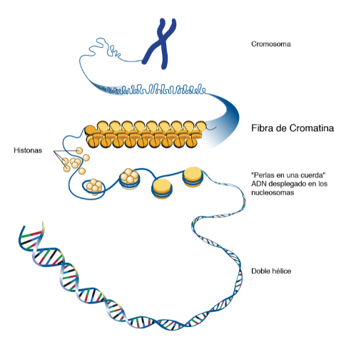
¿Qué es la cromatina?

Slide 4
La cromatina es el material de que están compuestos los cromosomas, y consiste en ADN y proteínas. Las histonas son las proteínas más abundantes. Su función es la de empaquetar el ADN, organizarlo de forma que quepa dentro del núcleo. Por lo tanto, la cromatina es la manera en que el ADN se estructura dentro de la célula. Si pudiéramos sacar el ADN fuera de una célula y estirarlo completamente como si deshiciéramos un ovillo de lana, su longitud alcanzaría alrededor de casi un metro. Esto quiere decir que el empaquetamiento permite condensar muchísimo el espacio que ocupa el material genético. Tengamos en cuenta que una célula tiene un diámetro aproximado de una centésima parte de milímetro. Gracias a la cromatina, el ADN queda replegado y condensado para que pueda caber en un espacio tan minúsculo. A eso es a lo que llamamos cromatina.

Slide 5
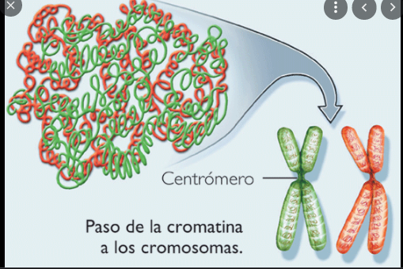

Slide 6
Partes de un cromosoma

Slide 7
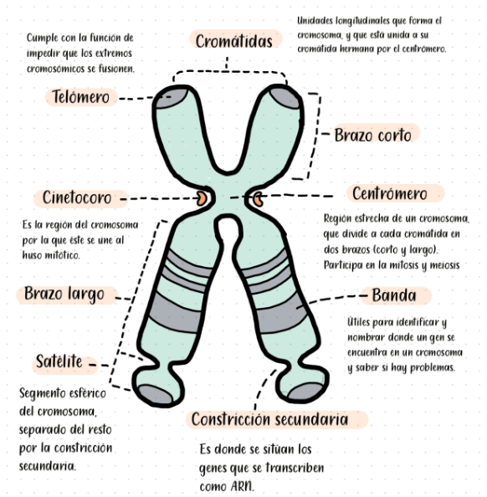

Slide 8
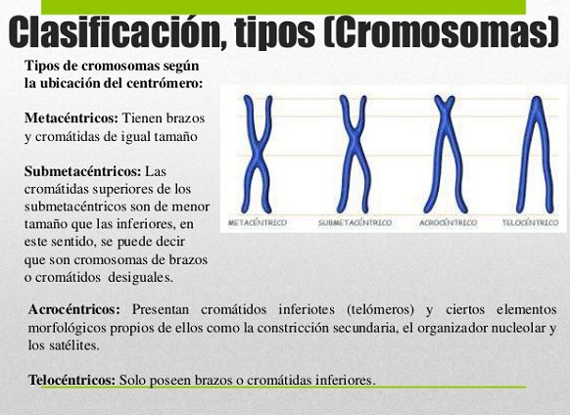

Slide 9
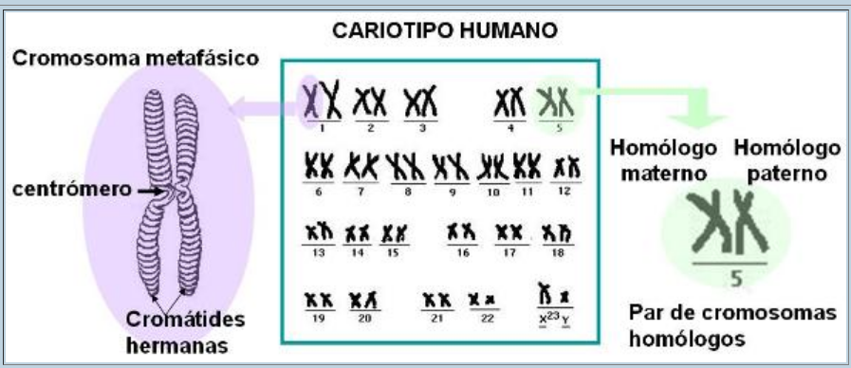
Cariotipo humano

Slide 10
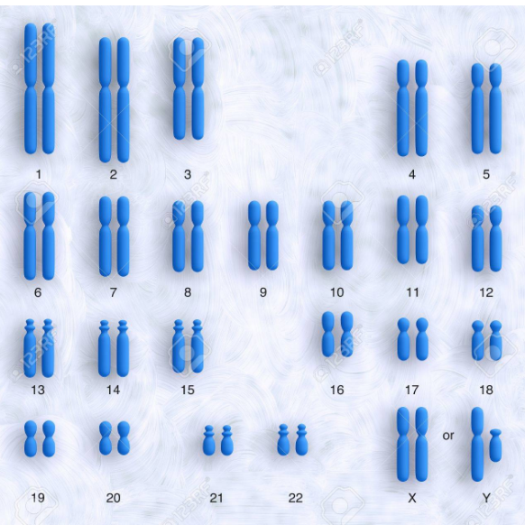
Actividad
Observa estos 23 cromosomas de la especie humana. Clasifica uno por uno según su forma.

